Slide 1
AgroVision AI
Карта сорняков за один выезд агронома: где, какого вида, в какой фазе и что делать
TEAM1 · Кейс №1 «Олжа Агро» · Qostanai AgroTech Hackathon 2026
Notes:
Здравствуйте, мы команда TEAM1, проект AgroVision AI. Мы делаем так, чтобы по снимкам с дрона агроном за один выезд получал карту сорняков: где они, какого вида, в какой фазе и что с ними делать.

Slide 2
КАК ЭТО РАБОТАЕТ
Две модели: найти → распознать
1. Детектор
2. Классификатор
3. Правила ментора
Обучен на культурах и сорняках. На снимке с дрона обводит каждый сорняк рамкой. Каждая рамка — отдельный фрагмент, до 80 на кадр.
По фрагменту определяет вид (26 видов из датасета кейса) и фазу развития.
Превращают вид, фазу и плотность в решение: обрабатывать или нет, какой дозой.
Notes:
Внутри две модели. Первая — детектор. Она обучена на культурах и сорняках и на снимке с дрона обводит каждый сорняк рамкой. Каждая рамка вырезается как отдельный фрагмент: из одного кадра их бывает до восьмидесяти. Вторая модель — классификатор. По фрагменту она определяет вид, один из 26 видов из датасета кейса, и фазу развития. Дальше правила ментора превращают это в решение.

Slide 3
РЕЗУЛЬТАТЫ НА ДАННЫХ КЕЙСА
Что показывают модели
0,76
1 / 12
mAP@50 детектора
313 реальных тестовых снимков
ложное срабатывание
на кадрах чистой почвы
98,4% · 98,7%
0,53 с
классификатор: вид · фаза
1 591 эталонное фото
на 4K-кадр
на GPU сервера
Notes:
Детектор на реальных тестовых снимках даёт mAP@50 0,76 и почти не срабатывает на чистой почве: одна ошибка на двенадцати кадрах. Классификатор на эталонных фото: 98,4% по виду и 98,7% по фазе. Один 4K-кадр сервер обрабатывает примерно за полсекунды.

Slide 4
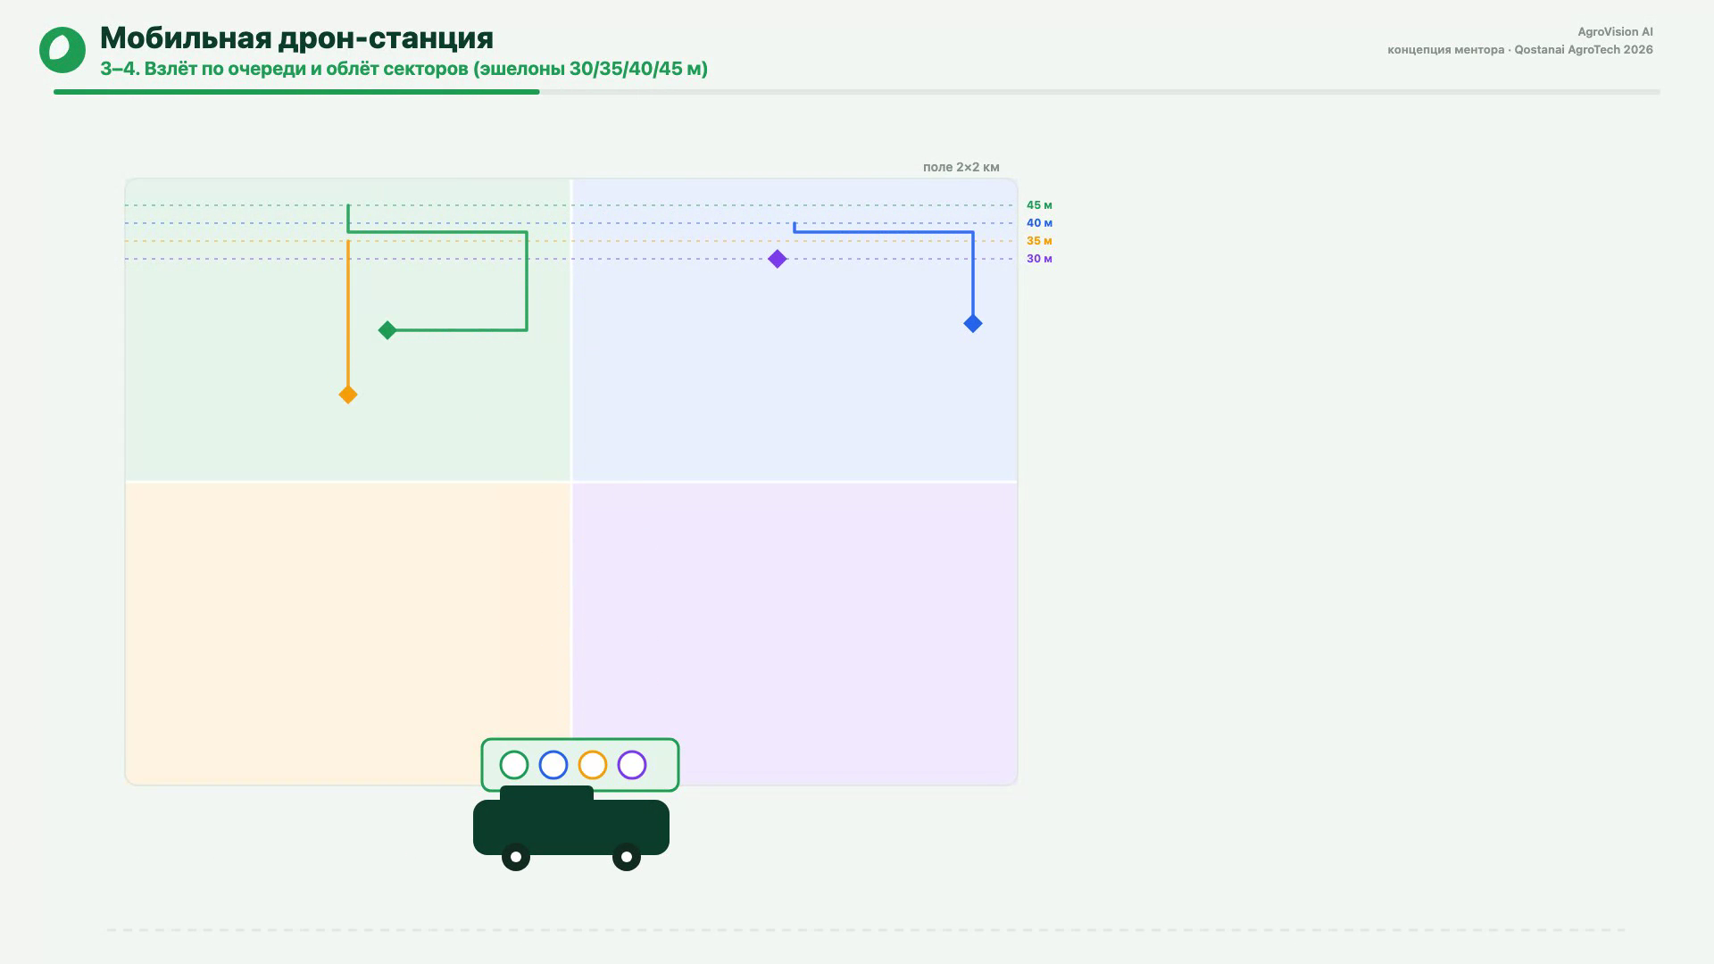
ВЫЕЗД В ПОЛЕ
Мобильная дрон-станция на машине
• Крыша открывается, 3–4 дрона взлетают по очереди на разные эшелоны
• Приложение делит поле на сектора
• Посадка → зарядка → выгрузка
• Детектор в машине, через Starlink — только фрагменты + GPS
Notes:
Агроном выезжает на машине с док-станцией на крыше. Наше приложение делит поле между тремя-четырьмя дронами и рассчитывает высоту, угол камеры и маршруты. Дроны взлетают по очереди, облетают свои сектора, садятся обратно в станцию и заряжаются. Станция сама выгружает снимки, детектор работает прямо в машине, и через Starlink на сервер уходят только вырезанные фрагменты с координатами — сырые фото весят десятки гигабайт и через спутник не пройдут.

Slide 5
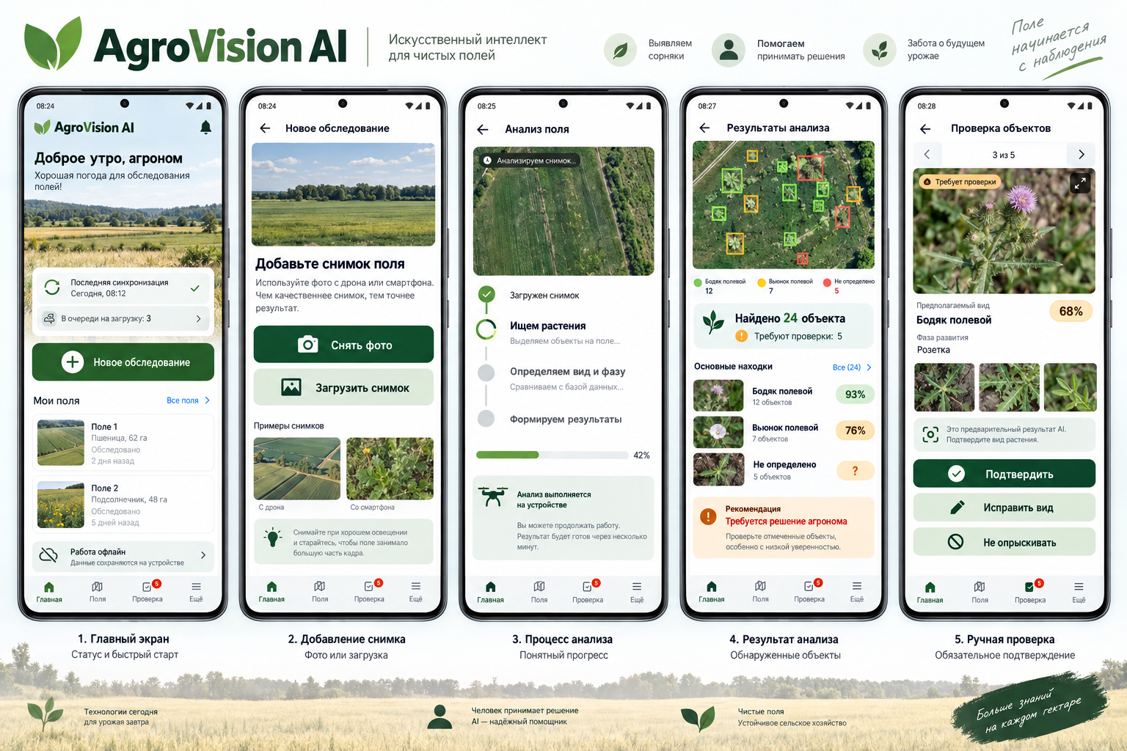
HUMAN-IN-THE-LOOP
Где модель не уверена — решает агроном
• Всё ниже 75% уверенности — в приложение агронома
• Он видит фрагмент и варианты модели: выбирает ближайший или указывает вид сам
• Приложение работает без связи
• Каждое решение — новая разметка для дообучения
Notes:
На снимках с дрона модель не всегда уверена, и мы это не прячем. Всё, что ниже 75% уверенности, попадает в приложение агронома. Он видит фрагмент и варианты модели, выбирает ближайший или указывает вид сам. Приложение работает без связи. Каждое такое решение сохраняется и идёт на дообучение, поэтому с каждым выездом модель ошибается реже.

Slide 6
АГРОНОМИЯ
Решение по правилам ментора
• Порог вредоносности по плотности на м² — отдельно для малолетних и многолетних
• Поправка дозы по фазе развития сорняка
• Переросший сорняк → предупреждение: обработка будет малоэффективной
Notes:
Решение принимается по правилам, которые нам дал ментор. Первое — порог вредоносности по плотности на квадратный метр, отдельно для малолетних и многолетних сорняков. Второе — поправка дозы по фазе. Если сорняк уже переросший, система предупреждает агронома, что обработка будет малоэффективной.

Slide 7
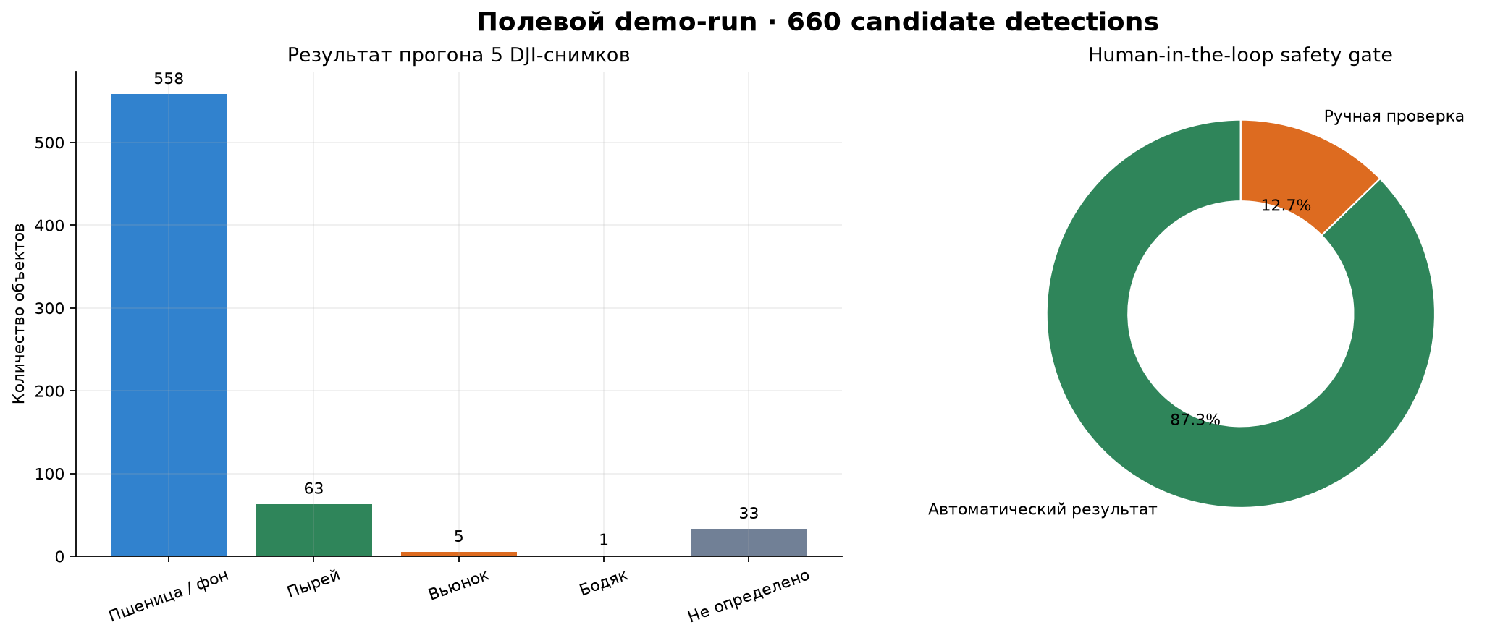
РЕЗУЛЬТАТ
От очагов к заданию для опрыскивателя
• Вокруг очага — зона с GPS: рядом почти всегда есть ещё растения
• У многолетников зона шире, они уходят в отдельную базу для сравнения по сезонам
• Выгрузка карты для опрыскивателя (ISO-XML TaskData)
• Общий дашборд агрономов
Notes:
На выходе не просто точки. Вокруг каждого очага строится зона с координатами, потому что рядом почти всегда есть ещё растения, а у многолетников зона шире. Зоны выгружаются картой для опрыскивателя. Многолетники дополнительно сохраняются в отдельную базу, чтобы сравнивать поле от сезона к сезону. Всё это видно в общем дашборде агрономов.

Slide 8
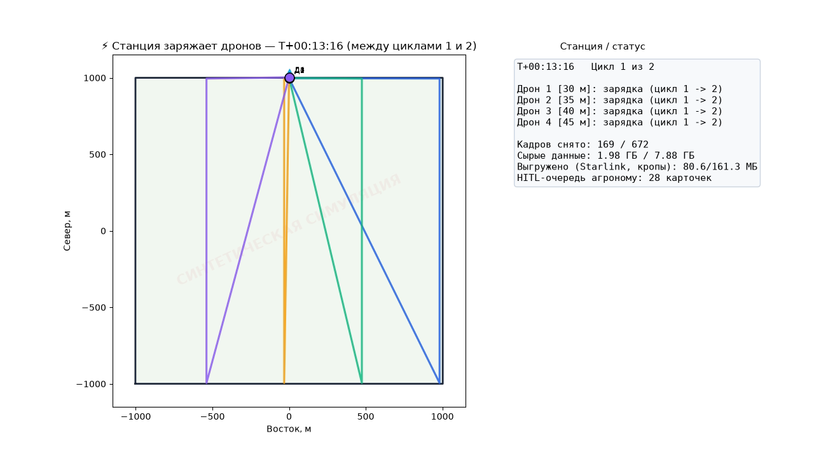
ДЕМО
Симуляция облёта: 4 дрона из одной машины
Notes:
Короткое видео: машина встаёт на край поля в точке, которую подсказал планировщик, четыре дрона облетают свои сектора, возвращаются на станцию, данные уходят на сервер и в очередь агронома.

Slide 9
Дрон снимает → две модели находят сорняки и определяют вид и фазу → агроном подтверждает сомнительное → готовая карта обработки
Спасибо! Готовы ответить на вопросы
Notes:
Итог: дрон снимает, две модели находят сорняки и определяют вид и фазу, агроном подтверждает сомнительное, и на выходе готовая карта обработки. Спасибо, готовы ответить на вопросы.

